Slide 1
Кружок « Веселые прописи»

Slide 2
Я , Казанфарова Элла Магомедовна, работаю над кружком «Веселые прописи» три года. В своей работе стараюсь в игровой форме сформировывать у детей навыки письма. В своей работе пользуюсь различными пальчиковыми играми, которые способствуют развитию мелкой моторики рук, развитию памяти и положительных эмоций.
А также прибегаю к скороговоркам , употребление, которых помогают детям осваивать произношение трудных сочетаний звуков, которые встречаются в некоторых словах.
Занятие по обучению письму действительно трудные, поэтому ставлю перед собою такие задачи, которые максимально облегчают данный процесс и превращает в увлекательное занятие

Slide 3
Цель : обеспечение качественной подготовки детей к школе, формирование интереса к выполнению графических упражнений, предупреждение нарушений и трудностей в овладении письмом

Slide 4
Пальчиковые игры: «Воробей живет на крыше» , «Мышка» . Цель: развивать мелкую моторику рук, способствовать развитию памяти путем повторения слов к игре.

Slide 5
Буква «З з » «И и» Цель: продолжать учить детей обводить буквы по правилам правильного написания букв.

Slide 6
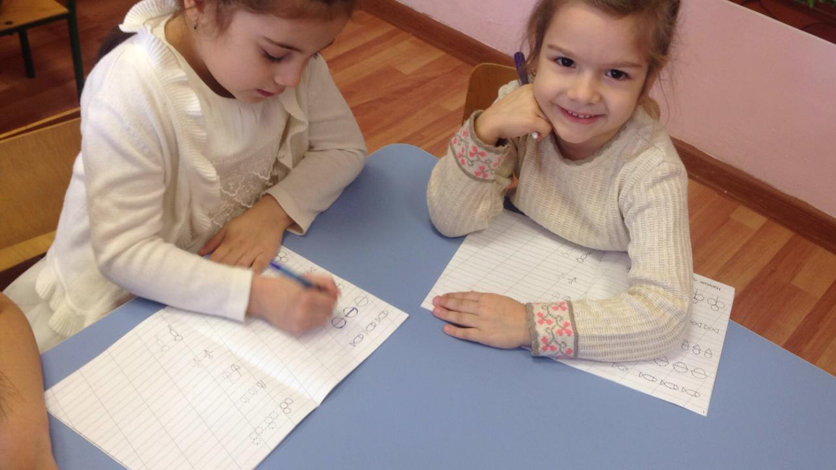
Индивидуальная работа: учить проводить линии сверху вниз, слева направо в ограниченном пространстве.

Slide 7
Разукрашиваем рисунки «Бегемот», «Венок» Цель: продолжаем аккуратно разукрашивать рисунок не выходя за линии, развиваем мелкую моторики рук, развиваем художественные способности

Slide 8
Тест «Занимательная грамматика». Цель: Знакомство с тестом по программе олимпиады, умение понимать количество букв и разделение их на гласные и согласные..

Slide 10
Скороговорки
Использование скороговорок способствует развитию речи, формирование произнесения труднопроизносимых слов. К подбору скороговорок подхожу с целью того , чтобы они соответствовали возрасту ребенка, с юмором и с учетом индивидуальностей дошкольника.

Slide 11
Правила использования скороговорок: 1. проговаривать скороговорки сначала медленно 2. проговаривать скороговорку в среднем темпе 3. проговаривать скороговорку в быстром темпе.

Slide 12
Скороговорка: «От топота копыт пыль по полю летит» Цель: формирование умения произносить скороговорку сначала медленно, затем быстро

